Slide 1
Dotkněte se inovací
CZ.1.07/1.3.00/51.0024
ŘEKY
ČESKÉ REPUBLIKY

Slide 2
Základní informace
Škola: Základní škola Kladno, Vodárenská 2116
IČ: 48707104
Autor: Mgr. Klára Nejedlá
Předmět: Zeměpis
Anotace: Materiál slouží jako pracovní list doplňující výklad učiva z oblasti „Vodstvo ČR“.
Žáci si slepou mapu řek mohou vlepit do sešitu a procvičit si tak orientaci na
mapě.
S materiálem lze zároveň pracovat prostřednictvím interaktivní tabule nebo každý žák samostatně na tabletu či PC.
Materiál je zpracován v rámci projektu Dotkněte se inovací CZ.1.07/1.3.00/51.0024

Slide 3
Metodický pokyn
Popis práce s materiálem: Opakování znalostí žáků, vyvozování nových poznatků.
Práce s jednotlivými snímky prezentace, výklad učitele, samostatná práce
žáků.
Materiál je určen pro práci s interaktivní tabulí a tablety
Očekávání a cíle: Žáci se naučí vyhledat vybrané řeky na slepé mapě ČR. S materiálem
lze pracovat prostřednictvím interaktivní tabule nebo každý
samostatně na tabletu.
Dle didaktické přípravy

Slide 4
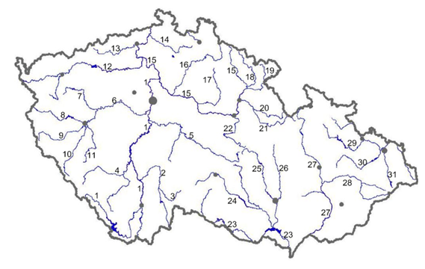
Najdi na slepé mapě ČR řeky dle zadání:

Slide 5
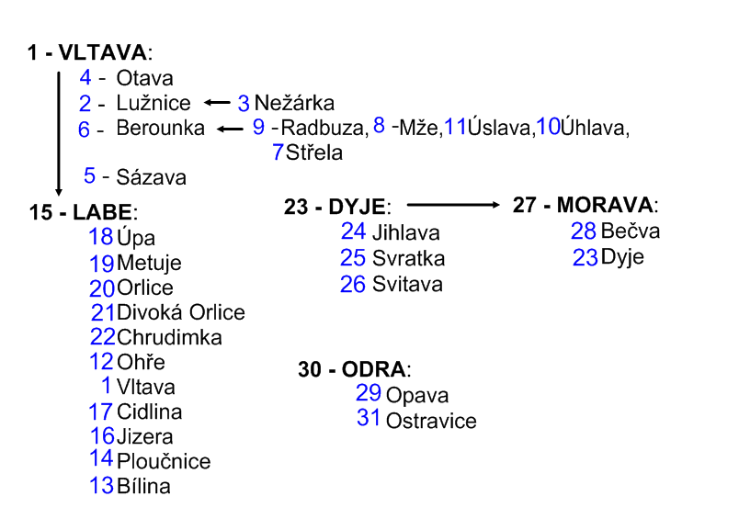
ŘEŠENÍ

Slide 6
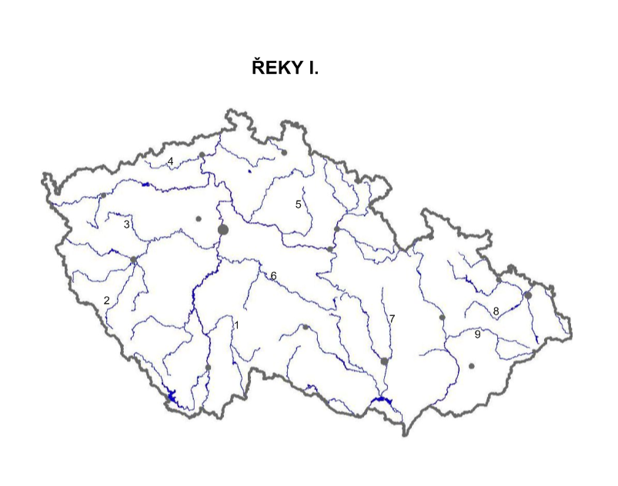
URČI SPRÁVNĚ ŘEKY ČR
OZNAČENÉ ČÍSLICEMI:
1 - LUŽNICE
2 - ÚHLAVA
3 - STŘELA
4 - BÍLINA
5 - CIDLINA
6 - SÁZAVA
7 - SVITAVA
8 - ODRA
9 - BEČVA

Slide 7
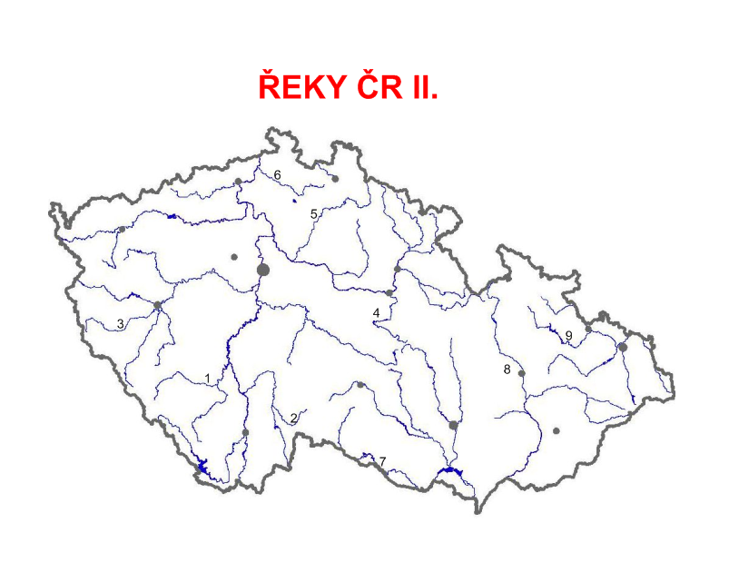
URČI SPRÁVNĚ ŘEKY ČR
OZNAČENÉ ČÍSLICEMI:
1 - Otava
2 - Nežárka
3 - Radbuza
4 - Chrudimka
5 - Jizera
6 - Ploučnice
7 - Dyje
8 - Morava
9 - Opava

Slide 8
Zdroje
Použité obrázky:
http://vlast.cz/soubory/nahrane/slepamapka.jpg
Archiv autora

